Slide 1
基于6502的NES模拟器设计与实现
2018届本科毕业设计开题汇报
姓 名：罗能
学 号：2014218760
专业班级：14-计-5班
指导教师：安鑫
汇报日期：2018-03-30

Slide 2
汇报提纲
课题意义
课题综述
课题难点
课题方案和需要条件
计划进度与预期成果
翻译工作

Slide 3
课题意义
本课题设计并用C++实现一个NES模拟器，以达到在现代操作系统中能够模拟运行上个年代的NES游戏ROM。
提高系统设计能力，深入理解计算机组成原理，程序是如何有条不絮运行。

Slide 4
课题综述
NES(任天堂娱乐系统)在20世纪80年代是世界上使用最广泛的电子游戏终端系统，将许多游戏带入了家庭，并为当今电子游戏产业铺平了道路。
随着科技的发展，许多nes游戏已经无法在当今系统上游玩，然而归功于模拟器的存在，使得这些游戏能够得以生存下去。
本课题设计并用C++实现一个nes模拟器，以达到在现代操作系统中能够模拟运行上个年代的nes游戏。

Slide 5
课题难点
NES使用的是2A03处理器，基于6502的小端CPU。一共有56条指令集和13种寻址方式总共151个有效操作码，6个寄存器，时钟频率1.77MHz。需要正确无误实现每一条操作码、不同寻址模式、内存布局/IO映像、DMA、栈帧、寄存器、中断特性、设计上的BUG等等。
熟练掌握6502汇编、nes反汇编，对自身模拟器进行定位调试、单元测试。
读取游戏ROM文件并加载数据到内存。

Slide 6
课题难点
NES使用2C02图形处理器PPU，时钟频率是CPU的3倍，显存16KB，帧分辨率341x262，可视部分分辨率256x240，每一个时钟周期渲染一个像素点，每秒传输60帧。需要精确同步CPU与PPU的时钟频率，计算图形数据在内存中的定位，并高效的渲染每一帧，模拟读写寄存器产生的副作用。
NES的控制器使用移位寄存器实现。

Slide 7
课题方案和需要条件
使用C++进行开发，Google Test作为单元测试框架，SDL游戏引擎进行图形渲染。
采用动态翻译游戏ROM指令的方式，读取PC指针的操作码进行译码，运行，写回寄存器/内存，更新PC。

Slide 8
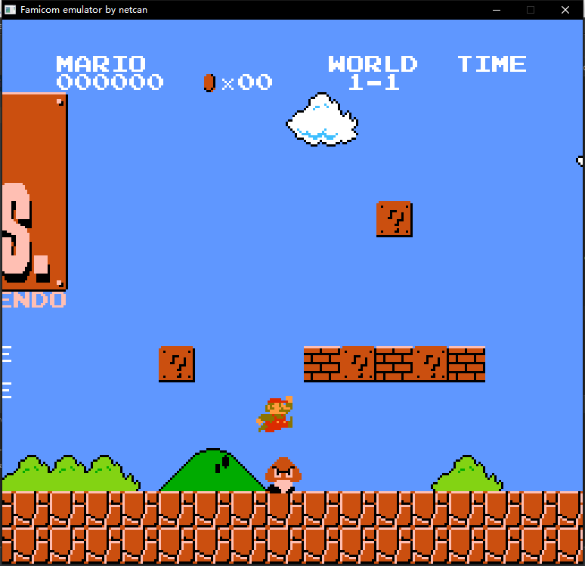
计划进度与预期成果
目前已经完成系统的90%开发工作
预期成果：能成功运行超级马里奥这款经典游戏。

Slide 9
翻译工作
对6502cpu文档进行翻译。

Slide 10
感谢您的聆听 ！
欢迎指正！

